Slide 1
Peluang usaha
Entrepreneurship for a Starting A New Business
Dr. Tri Siwi Agustina, SE., MSi

Slide 2
Tujuan PEmbelajaran
Setelah mengikuti pembelajaran topik ini, diharapkan pemirsa kursus microcredential ini dapat :
Mengetahui dan menjelaskan kembali faktor – faktor penyebab munculnya peluang usaha
Mengetahui dan menjelaskan kembali tentang tren
Mengetahui dan menjelaskan kembali teknik mengidentifikasi peluang

Slide 3
PELUANG USAHA
Peluang = kesempatan
adalah bentuk dari ide bisnis yang potensial bagi para pelanggan dalam memenuhi kebutuhan ataupun keinginannya (Marrotti ; 2013)

Slide 4


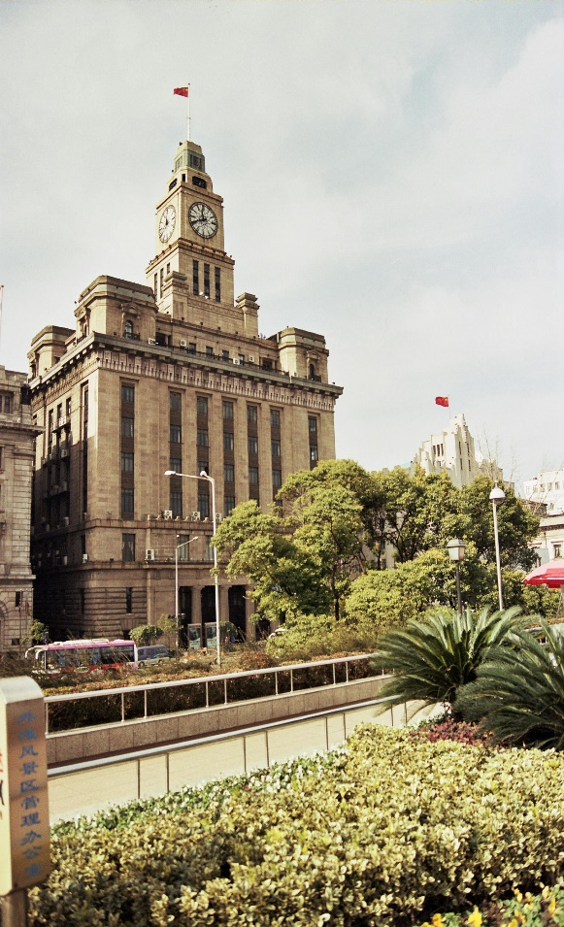


  FAKTOR – FAKTOR PENYEBAB MUNCULNYA PELUANG USAHA
Pelanggan
Pesaing
Pemasok
Pemerintah
Lingkungan Global

Slide 5
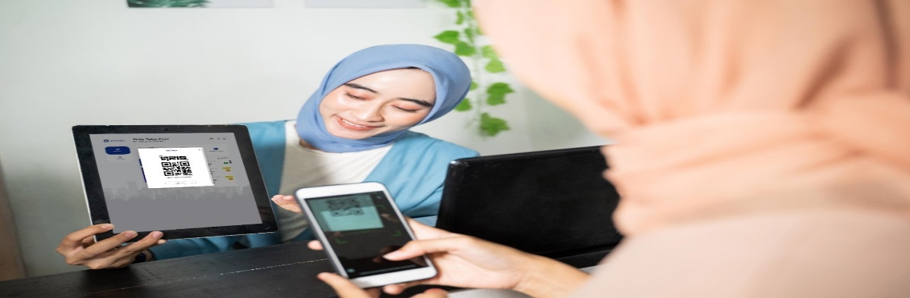
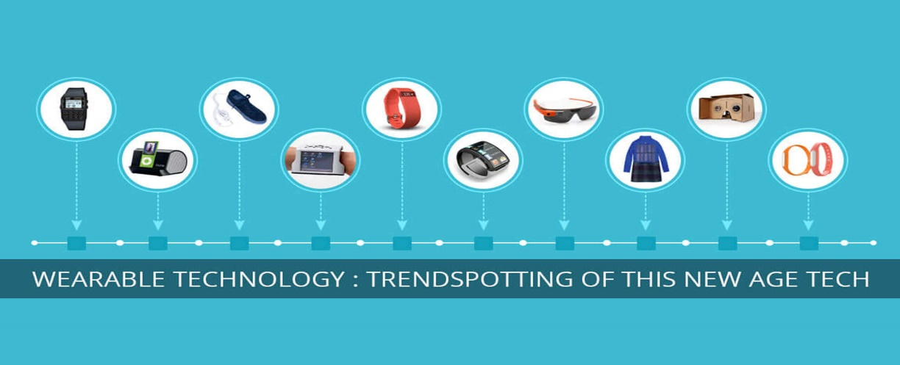
Trend
Wearable Trend
Green Trend
Payments Trend
4. Maker Trend
5. Mobile Trend
6. Health Trend
7. The Internet of Things

Slide 6

segala aspek yang terjadi pada kehidupan sehari – hari
Wearable Trend
Green Trend
Payments Trend
Maker Trend
Mobile Trend
Health Trend
The Internet of Things
Sumber : Mittal (2021)

Slide 7

WEARABLE TREND
Segala jenis perangkat elektronik yang dirancang untuk dikenakan di tubuh pengguna
Sumber : https://www.moveoapps.com/blog/wearable-technology-trendspotting-of-this-new-age-tech

Slide 8
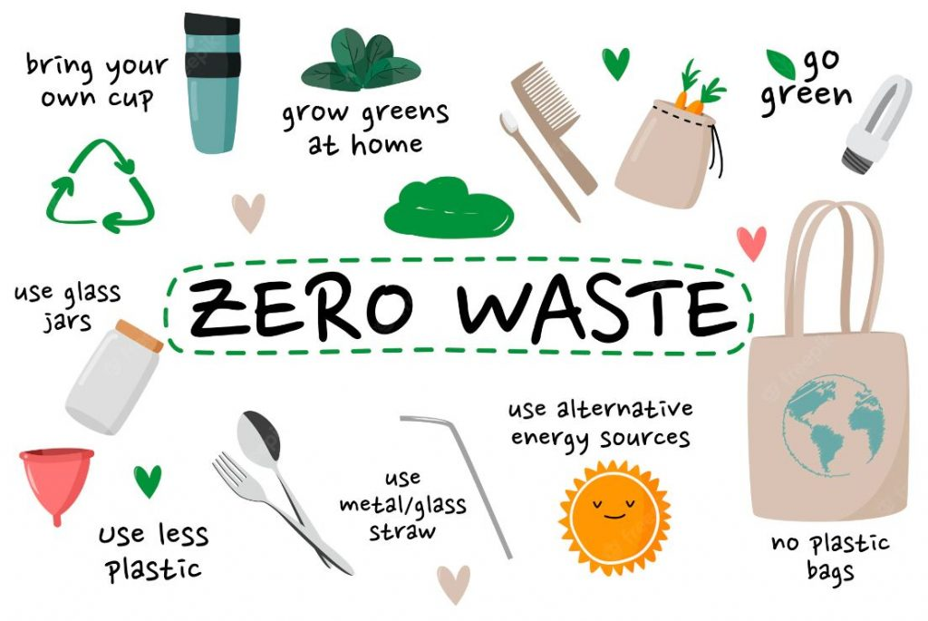

GREEN TREND
TREND ramah lingkungan saat ini dengan istilah-istilah seperti ‘Save the Planet”, “Ekonomi Sirkular”, maupun “Green Management” menciptakan peluang untuk produk baru dan bisnis baru. KESADARAN MASYARAKAT YANG SEMAKIN MENINGKAT INI DIIRINGI DENGAN KEsediaAN KONSUMEN UNTUK membayar lebih produk – PRODUK PRO LINGKUNGAN HIDUP
Sumber : https://environment-indonesia.com/9-tips-zero-waste-di-tempat-kerja/
https://www.omahwangi.com/produk/

Slide 9


payments TREND
PEMBAYARAN DARI TUNAI KE NON TUNAI
https://news.unair.ac.id/2021/05/02/menilik-keberlangsungan-penggunaan-e-wallet-di-indonesia/?lang=id
Data Bank Indonesia (BI), sepanjang 5 tahun terakhir nilai transaksi belanja menggunakan uang elektronik atau e-money di dalam negeri mencapai 158%. (Sumber : https://databoks.katadata.co.id, 2023

Slide 10

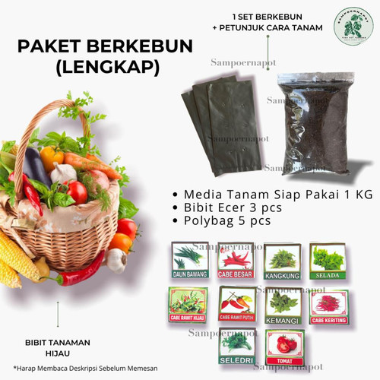
Maker Trend
Berawal dari hobi, apakah itu kerajinan tangan atau pertukangan membuat perlengkapan rumah tangga, fesyen hingga furnitur sederhana, semuanya dikerjakan sendiri tanpa mengikutsertakan pekerja profesional.
https://bisnismuda.id/read/1391-myeong/mengenal-tren-do-it-yourself-diy-seperti-para-hipster
https://www.tokopedia.com/sampoernapot/benih-bibit-paket-sayuran-lengkap-siap-pakai-paket-berkebun-lengkap

Slide 11

      Pengembangan aplikasi seluler dari tahun ke tahun semakin dinamis, penuh potensi dan peluang. Mulai dari Artificial Intelligence (AI) dan Machine Learning hingga teknologi cloud, pengalaman metaverse, gamifikasi, dan integrasi dengan perangkat dan platform lain
      .
Mobile Trend

Slide 12

Health and Beauty Trends
Kepedulian pada kesehatan dan kecantikan makin lama makin meningkat dan ini menghadirkan banyak peluang bagi wirausahawan
kosmetik,
pusat kebugaran,
peralatan kesehatan dan kebugaran,
minuman dan makanan kesehatan,
klinik perawatan,
coach kesehatan
https://connect.in-cosmetics.com/regions/in-cosmetics-asia/global-data-exploring-clean-beauty-trends-in-the-beauty-landscape/

Slide 13
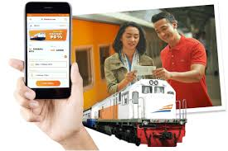
The Internet of Things
Kehadiran internet semakin lama semakin mempermudah hidup manusia.
Dampaknya adalah muncul keteraturan.
https://www.tiketkai.com/

Slide 14

Berbagai Teknik untuk Mengidentikasi Peluang
Brainstorming,
Brainwriting,
Focus group discussion,
Mind Mapping,
Heuristic Ideation Technique (HIT)
SCAMPER.

